Slide 1
Una dieta correcta para mantener la salud

Slide 2

Dieta:
Se refiere a la ingesta apropiada de alimentos de a cuerdo a tu estilo de vida y las actividades que realizas.

Slide 3
Nutrientes

Slide 4
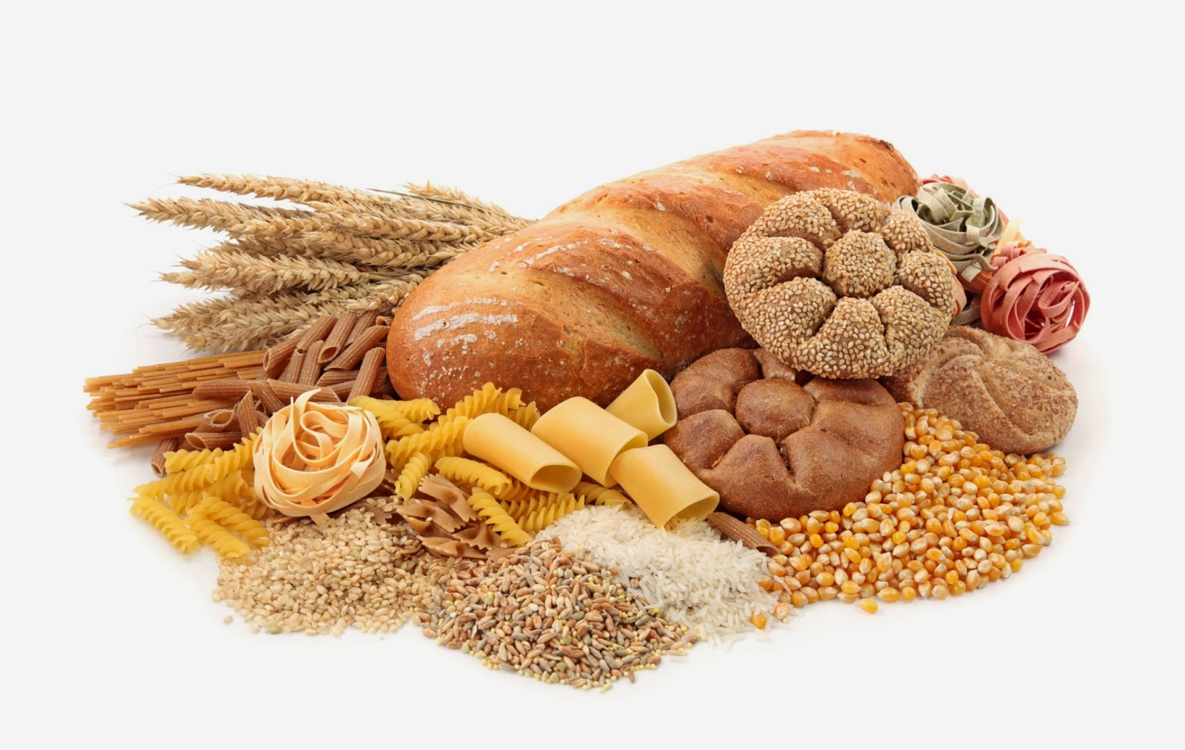
Carbohidratos:
Aportan energía de manera inmediata, son los mas fáciles de digerir y absorber. Son compuestos, que contienen carbono, hidrogeno y oxigeno.

Slide 5
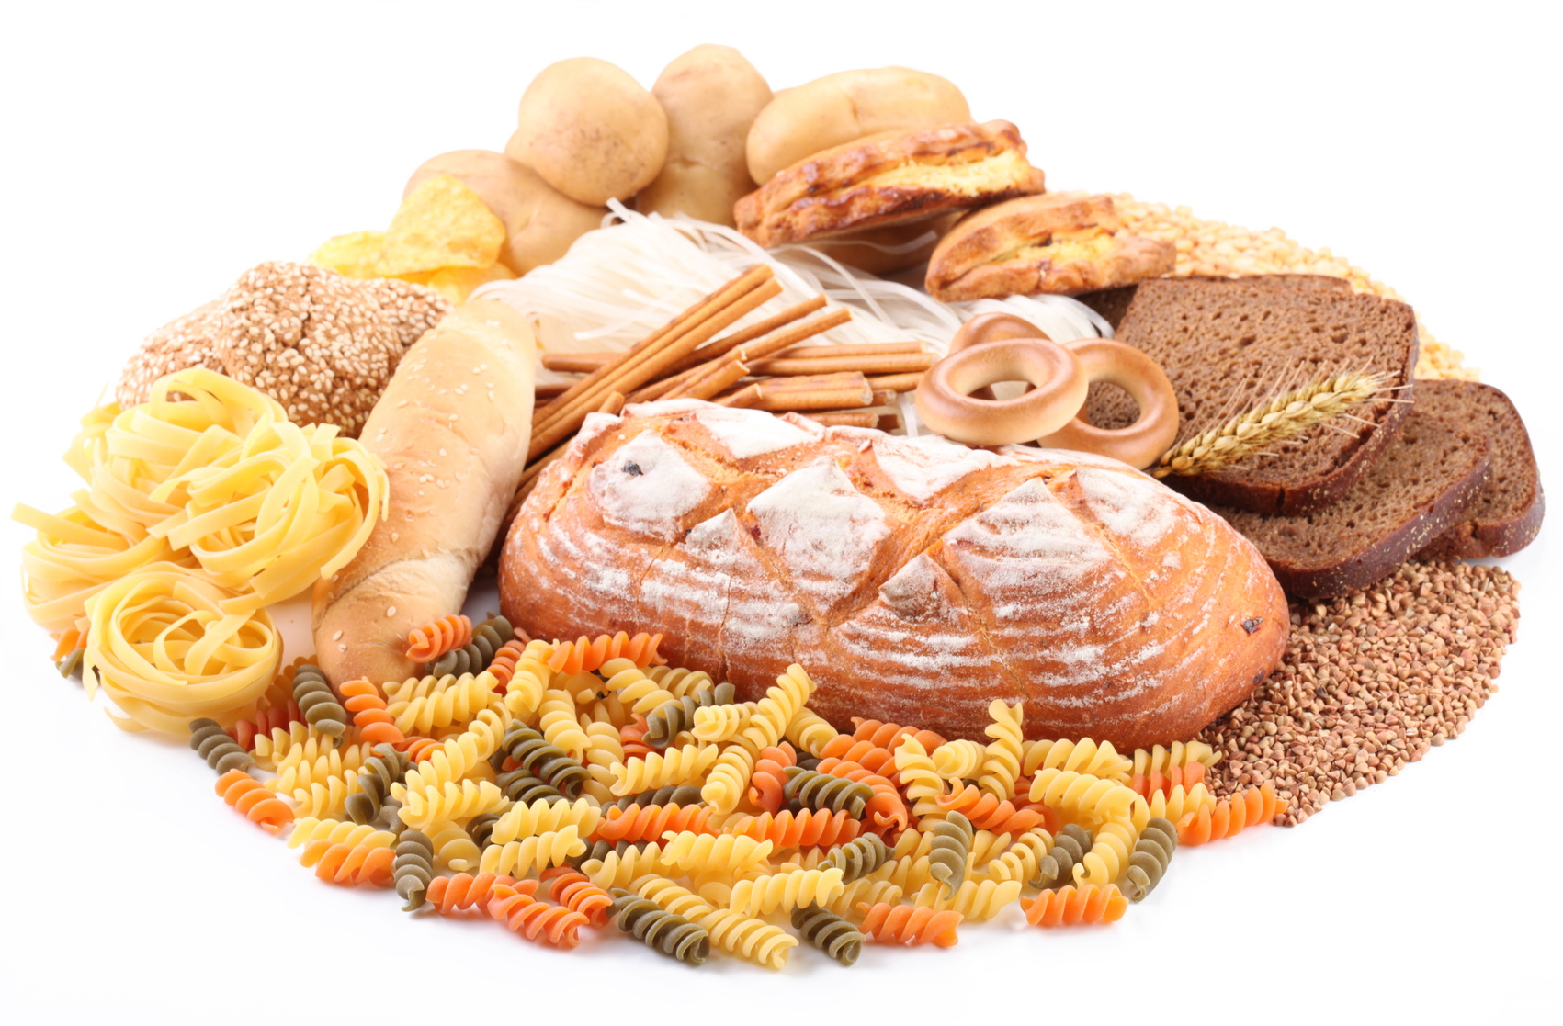
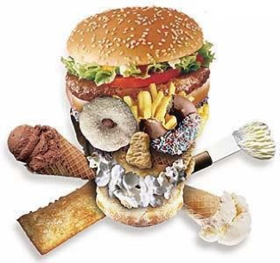

Ejemplos:

Slide 6
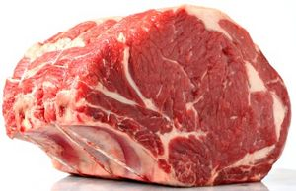
Grasas o lípidos
Además de convertirse en energía, sirven para proteger órganos internos formando un tejido adiposo que funciona como aislante térmico debajo de la piel con lo que se evita la perdida rápida de calor.
Tiene menor cantidad de agua por lo que su digestión es mas lenta.

Slide 7
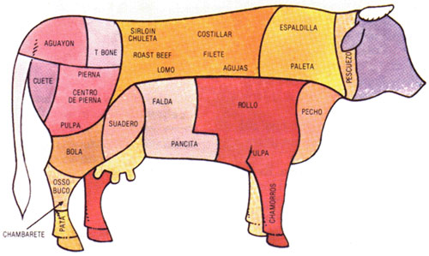
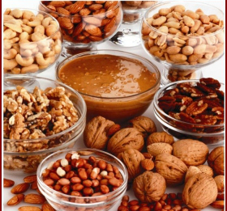

Ejemplos:

Slide 8
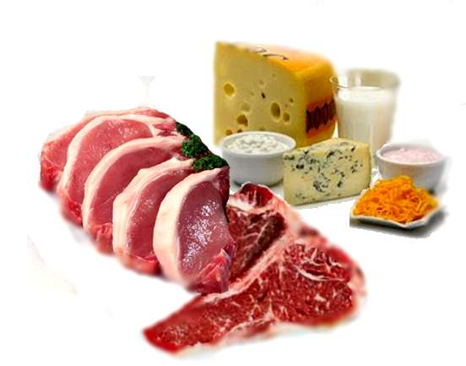
Proteínas
Son moléculas muy importantes ya que tienen muchas funciones, la principal es estructural porque forman parte de las células de la piel, el pelo, los huesos, las uñas, los tendones y otros órganos.

Slide 9
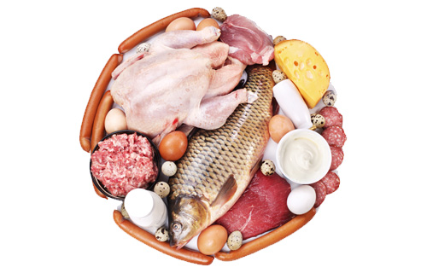
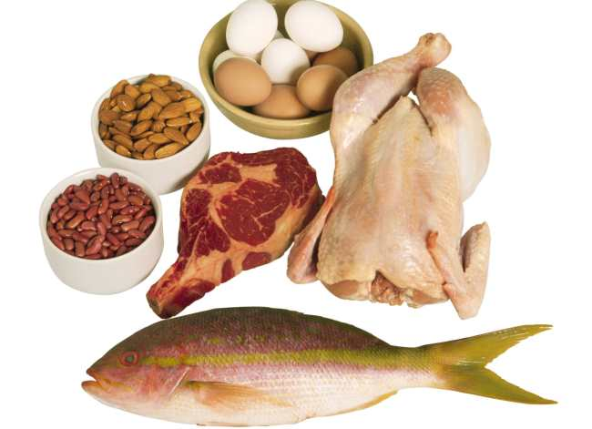
Ejemplos:

Slide 10

Vitaminas y minerales
Son sustancias esenciales para el funcionamiento de cada una de las células.
La deficiencia vitamínica, puede provocar diferentes enfermedades o el mal funcionamiento del organismo.
Los minerales son elementos nutritivos que requerimos en pequeñas cantidades.

Slide 11


Ejemplos:
Cloruro de sodio
Potasio
Calcio y fosforo
Hierro

Slide 12
Una dieta completa

Slide 13


Verduras y frutas.- Fuente importante de vitaminas y minerales.
Cereales y tubérculos.- Contienen principalmente carbohidratos.

Slide 14


Alimentos de origen animal.- Aportan gran cantidad de proteínas.
Leguminosas.- Tienen un alto contenido de fibras y aminoácidos. Son plantas en las que las semillas esta dentro de una vaina.

Slide 15
Enfermedades relacionadas
con la alimentación

Slide 16

Bulimia
Se caracteriza por tener un incontable deseo por comer, por lo que ingieren una gran cantidad de alimentos y después se provocan el vomito.

Slide 17

Anorexia
Se caracteriza porque la persona que la padece, evita alimentarse por no querer subir de peso.

Slide 18

Anemia
Se presenta por falta de hierro en la sangre, este mineral es muy importante ya que forma parte de los glóbulo rojos cuya función es transportar el oxigeno por todo el cuerpo.

Slide 19

Desnutrición
Falta de energía y murientes, proteínas minerales del cuerpo, es decir, se adquiere una cantidad baja de energía de acuerdo a las necesidades biológicas del organismo.

Slide 20
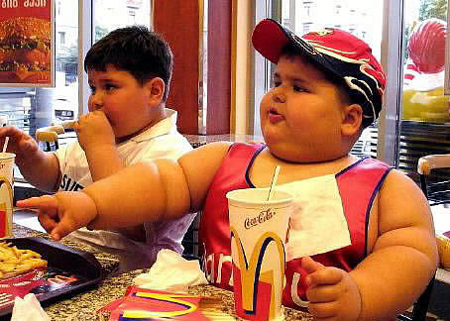
Obesidad
Enfermedad provocada por el exceso de calorías ingeridas, aunada de una mala alimentación, por lo que provoca que el organismo acumule reservas energéticas en forma de grasa.

Slide 21

Diabetes
Alta concentración de glucosa en la sangre debido a la disminución o falta de insulina (hormona producida por el páncreas).

